Slide 1
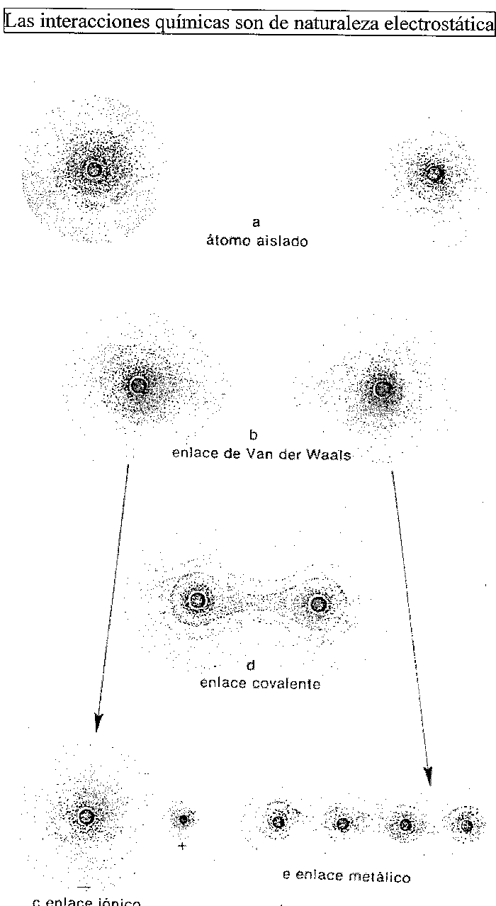

Slide 2
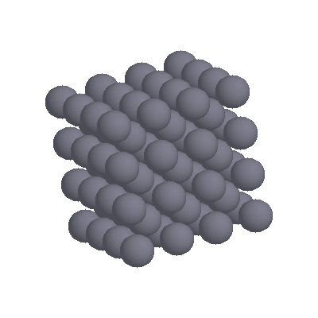
TRIÁNGULO DEL ENLACE
IÓNICO
METÁLICO
COVALENTE

Slide 3
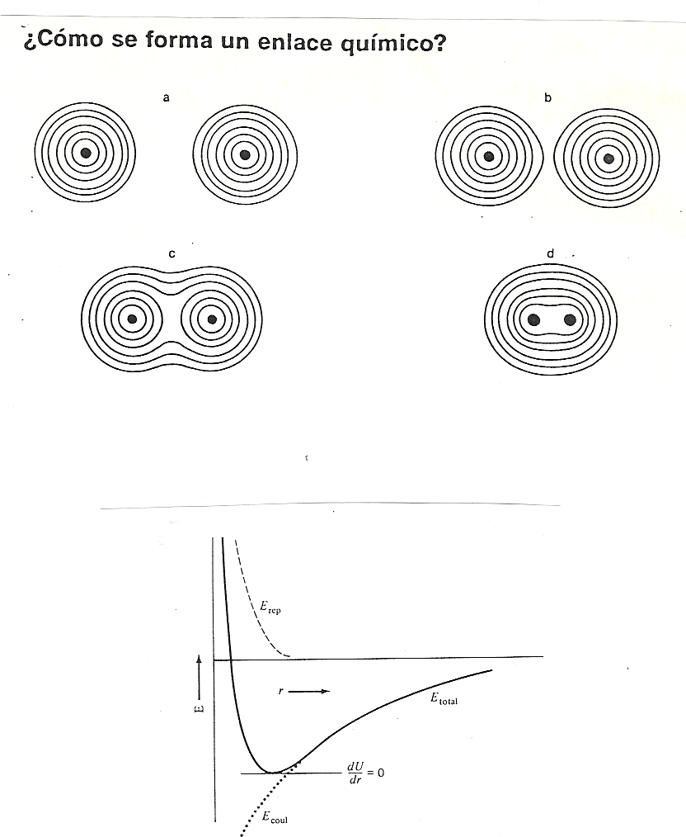

Slide 4
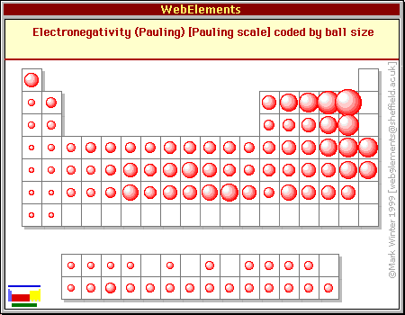

Slide 5
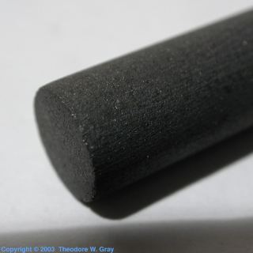
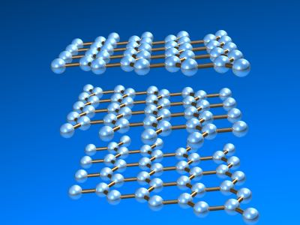
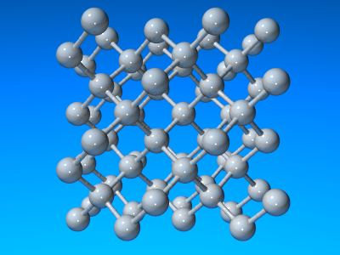
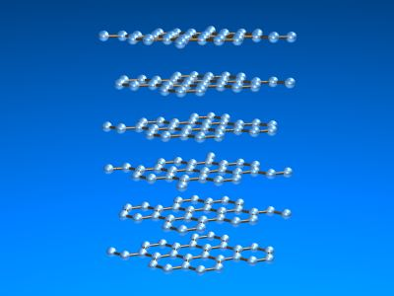
C-trigonal en ambas estructuras
REDES COVALENTES
C-tetraédrico arreglo cúbico en toda la red
α-grafito
ABAB
d_{C-C}= 141.5 pm vs 154 (C-C en moléculas)
d entre capas= 335.4 pm
d_{C-C}= 154.45 pm vs 141.5 pm en grafito
Diamante
β-grafito
ABCABC

Slide 6
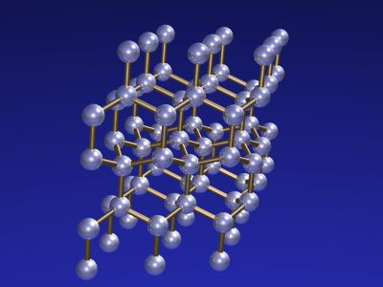
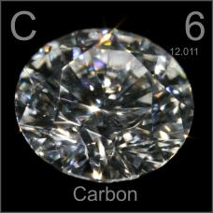
El mejor diamante: arreglo hexagonal análogo a la wurzita (ZnS)
Diamante-Lonsdaleita

Slide 7
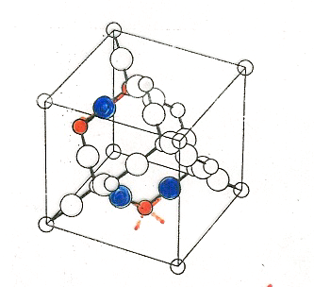
SiO₂
β-cristobalita

Slide 8
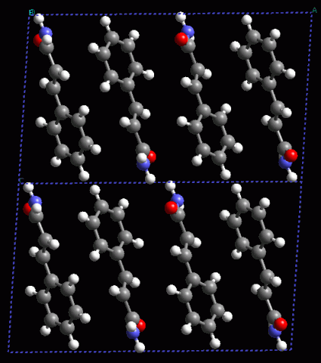
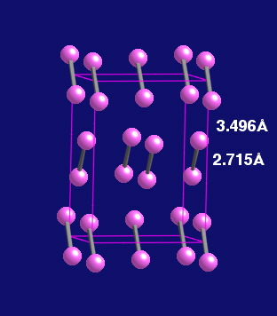
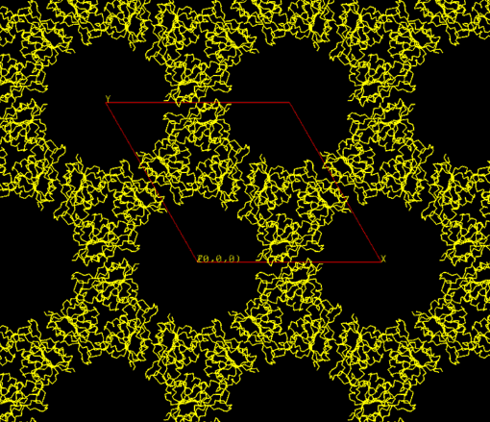
SÓLIDOS MOLECULARES
Cinamida
I₂
sólido | I₂ | Br₂ | Cl₂ | F₂
T. F. ºC | 114 | -7 | -101 | - 220
Proteína

Slide 9
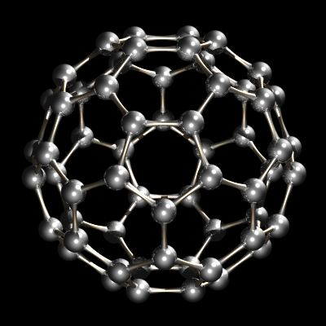
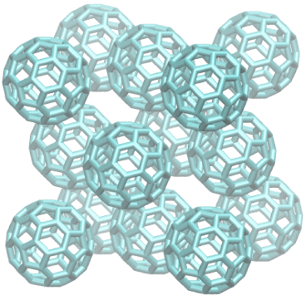
Otro alótropo de carbono pero forma un
SÓLIDO MOLECULAR
Molécula: 12 hexágonos y 20 pentágonos
C₆₀
Estructura: cúbica centrada en las caras
¿Qué interacciones intermoleculares mantienen unido a este sólido?

